Slide 2
Kto sme?
Občianske združenie Liga proti rakovine SR vzniklo v roku 1990 ako reakcia na potrebu zmierniť bremeno rakoviny na Slovensku.
Pridali sme sa k programu Európa proti rakovine. Stotožnili sme sa s kľúčovými úlohami boja proti rakovine, postupne sme sa začali zapájať do všetkých aktivít na úrovni Európskej únie a stali sme sa iniciátorom národných a medzinárodných aktivít v oblasti onkológie.
Na medzinárodnej úrovni spolupracuje LPR SR so 40 organizáciami z 28 štátov Európy, s členmi Európskej asociácie Líg proti rakovine (ECL) a inými organizáciami vo svete.
LPR spája ľudí v spoločnom úsilí:
predchádzať rakovine
zistiť ju včas a podporovať jej účinnú liečbu
starať sa o onkologických pacientov počas liečby a po nej a zmierniť ich utrpenie
znížiť úmrtnosť na rakovinu

Slide 3
3 hlavné OBLASTI pôsobenia
LIGY PROTI RAKOVINE

Slide 4
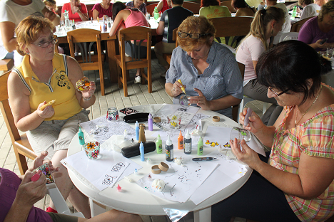
1. Psychosociálna starostlivosť o pacientov a ich rodiny
Centrá pomoci (Bratislava, Martin, Košice)
Onkoporadňa – telefonické a mailové poradenstvo s odborníkmi
Relaxačné pobyty pre pacientov
Rodinná týždňovka pre rodičov s deťmi, kde jeden z rodičov je onkologický pacient
Podpora 18 pobočiek LPR v rámci celého Slovenska
Sieť psychológov - psychologická podpora pacientov v nemocniciach
Priama finančná podpora pre onkologických pacientov a ich rodiny vo finančnej tiesni
Projekty pre detskú onkológiu: ubytovacie zariadenia pre rodičov detských onkologických pacientov v BA a KE; v spolupráci s partnermi – tábory pre detských onkologických pacientov, preprava detských pacientov na liečbu v rámci východného Slovenska

Slide 5
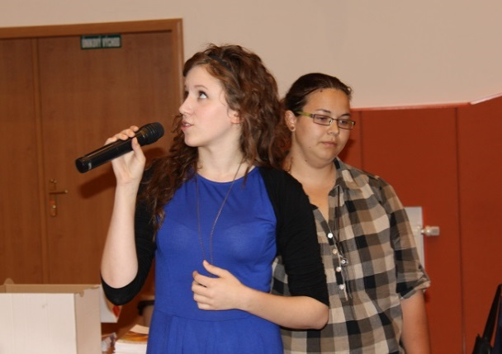
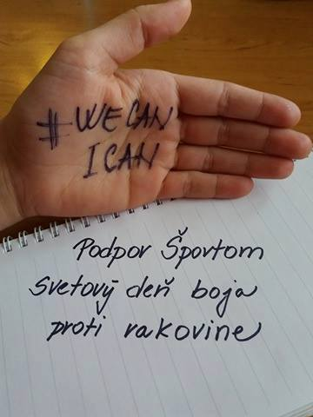
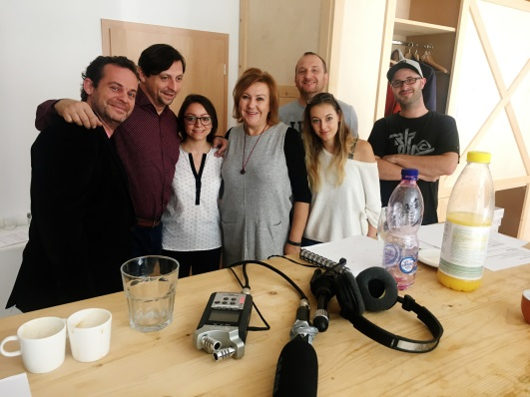
2. Výchova, informovanosť, prevencia
Publikačná činnosť
tlač brožúr a letákov pre pacientov i pre širokú verejnosť
informácie o zdravom životnom štýle; ako predchádzať onkologickému ochoreniu; o jednotlivých onkologických diagnózach
distribúcia v rámci celého Slovenska (bezplatne)
Informačné a preventívne kampane
Týždeň Ligy proti rakovine (október)
Svetový deň boja proti rakovine
(4. február)

Slide 6
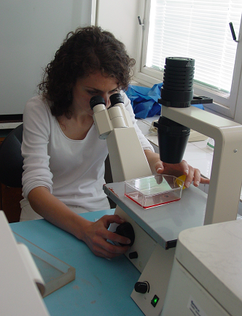
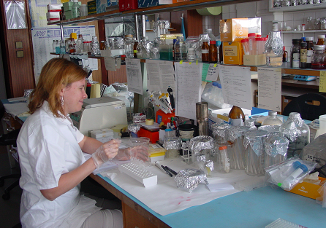
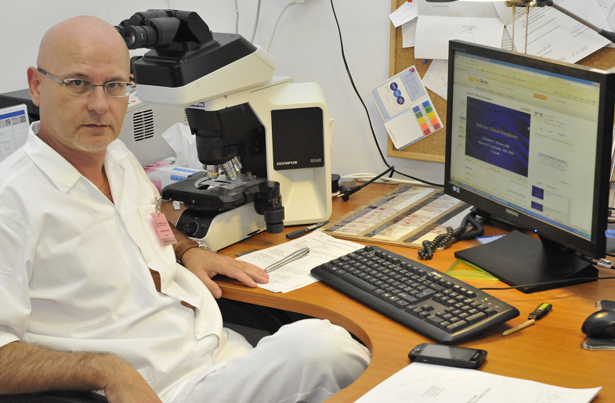
3. Podpora výskumných a klinických projektov
podpora výskumu na Slovensku
pomoc nemocniciam a zdravotníckym zariadeniam s nevyhnutným vybavením, slúžiacim k zlepšeniu diagnostiky, liečby a kvality života onkologických pacientov

Slide 7
DEŇ NARCISOV

Slide 8
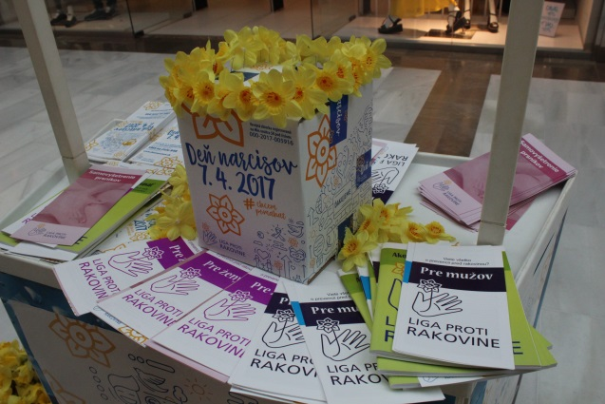
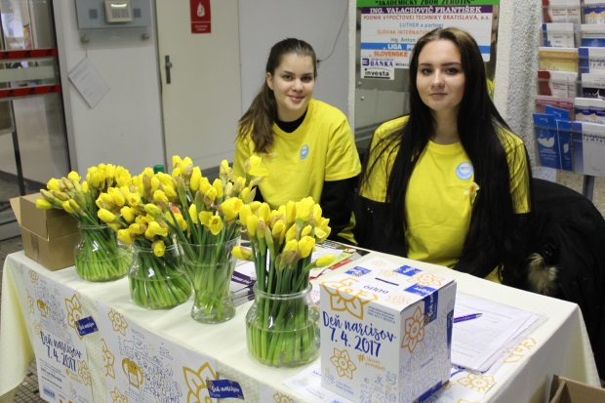
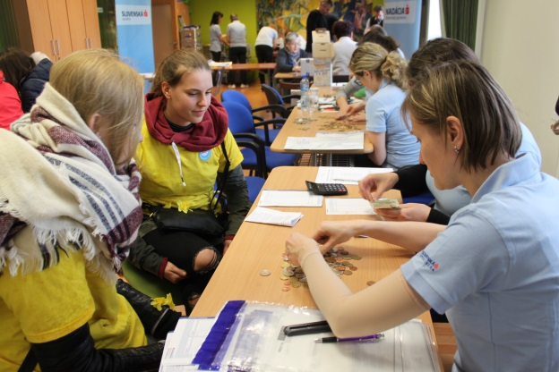
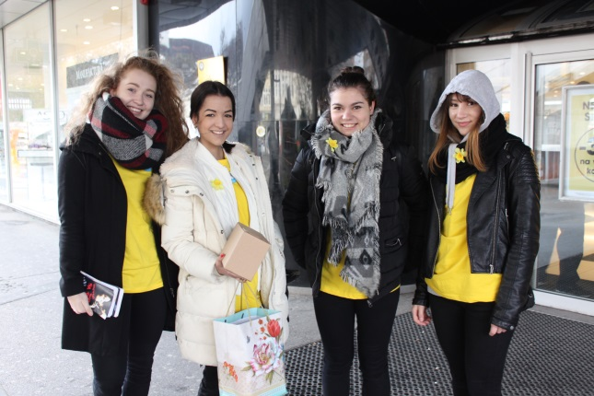
celoslovenská verejná finančná zbierka realizovaná s povolením MV SR
jeden z 2 hlavných zdrojov príjmu LPR (+ 2%)
realizuje sa v uliciach miest a obcí celého Slovenska
rozdávanie umelých pripínacích kvietkov narcisu za dobrovoľný finančný príspevok
v ľubovoľnej výške
realizovaná cca 16 000 dobrovoľníkmi, ktorých zastrešuje takmer 700 zmluvných
spoluorganizátorov

Slide 9
CENTRÁ POMOCI
LIGY PROTI RAKOVINE

Slide 10
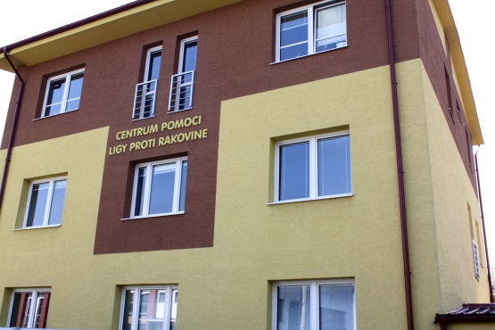
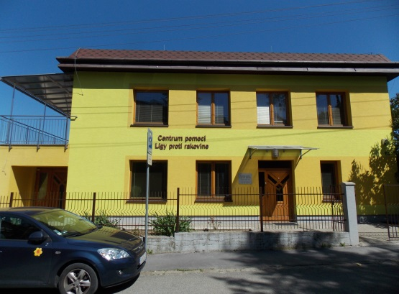
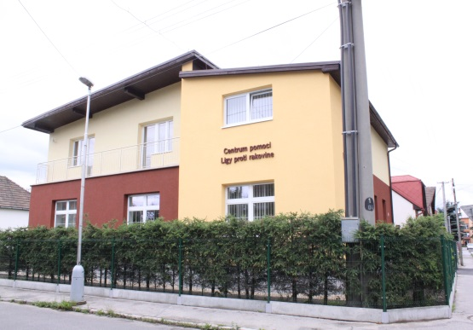
Centrum pomoci je určené pre onkologických pacientov, ich blízkych a príbuzných, ale aj pre zdravú populáciu, ktorá má záujem dozvedieť sa viac o prevencii a zdravom životnom štýle.
V centre Vám pomôžeme hľadať spôsob, ako sa zbaviť strachu, neistoty, úzkosti, stresu, i ako si zlepšiť zdravotný stav po fyzickej stránke.
Všetky poskytované služby sú bezplatné. Náklady súvisiace s ich zabezpečením znáša LPR v plnom rozsahu.

Slide 11
V Centre pomoci môžu nájsť onkologickí pacienti nasledujúce programy:
služby fyzioterapeuta – rehabilitácia, masáže
pohybové aktivity – relaxačné cvičenia, pilates, joga, nordic walking, zumba, ai.
kreatívne kurzy – korálkovanie, papierové pletenie, ikebany, patchwork, tematické tvorivé dielne, ai.
jazykové kurzy – anglický a nemecký jazyk, ai.
kultúrne podujatia
besedy s odborníkmi z rôznych oblastí

Slide 12
Širokej verejnosti a onkologickým pacientom ponúkame v Centrách pomoci aj tieto služby:
prednášky na témy z rôznych oblastí prevencie chorôb a zdravia – okrem pacientov a ich príbuzných sú určené aj pre študentov stredných príp. základných škôl
knižnica – odborná, náučná literatúra, záujmové aj oddychové čítanie v relaxačnej miestnosti, príp. zapožičanie kníh a publikácií

Slide 13
Pohľad do Centier pomoci

Slide 14
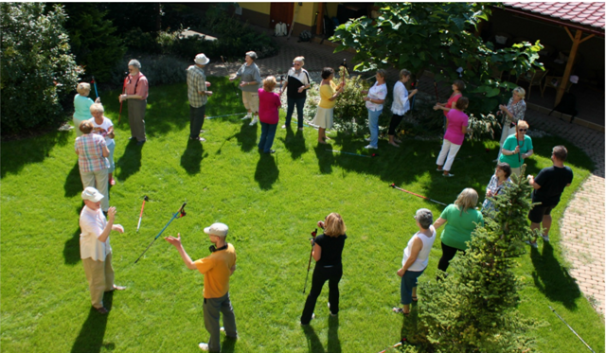
Centrum pomoci LPR v Bratislave
20. októbra 2008 sme pre onkologických pacientov, ich blízkych i verejnosť otvorili brány Centra pomoci na Brestovej ul. č. 6 v Bratislave – Ružinove.
Vybudovali sme ho podľa vzoru krajín západnej Európy a bolo prvým svojho druhu na Slovensku, v regióne strednej a východnej Európy.

Slide 15
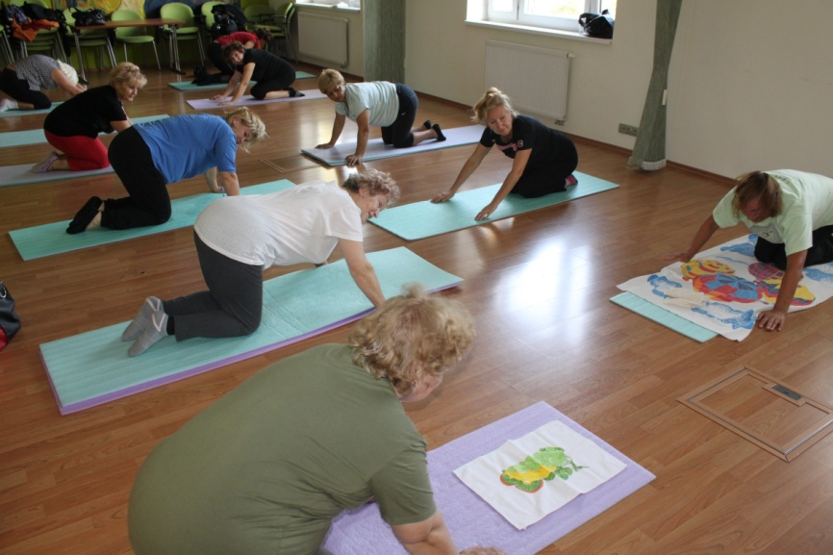
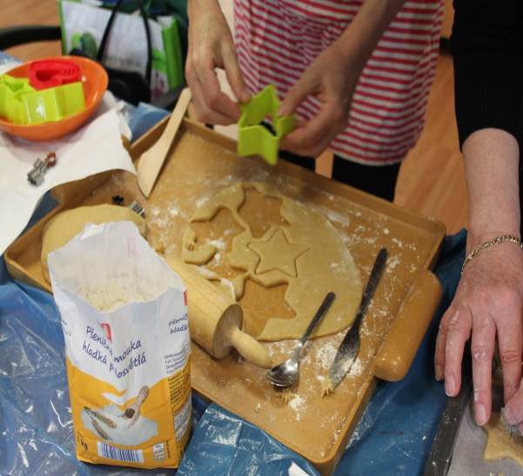
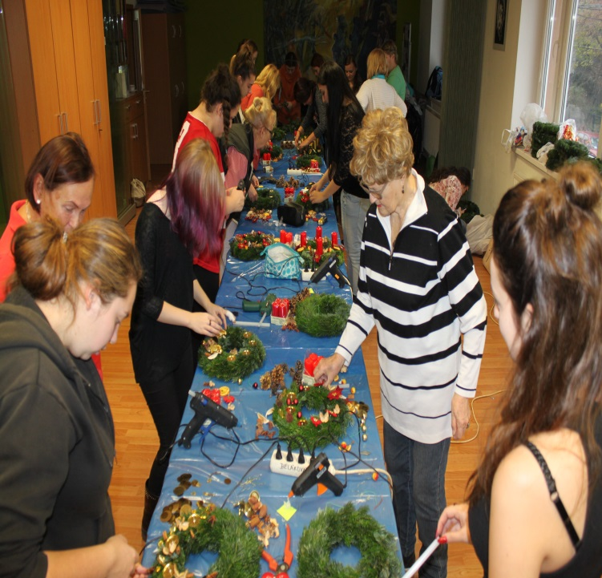
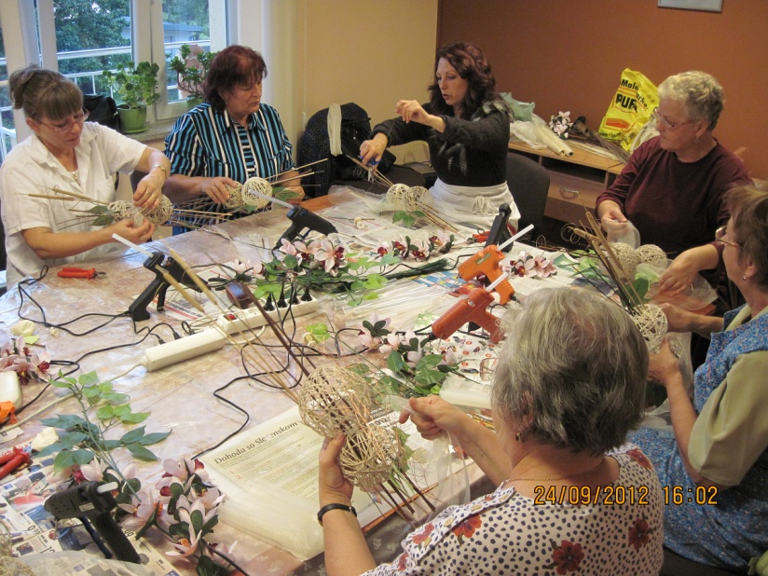
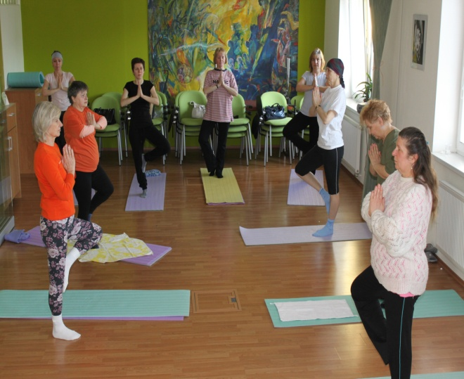
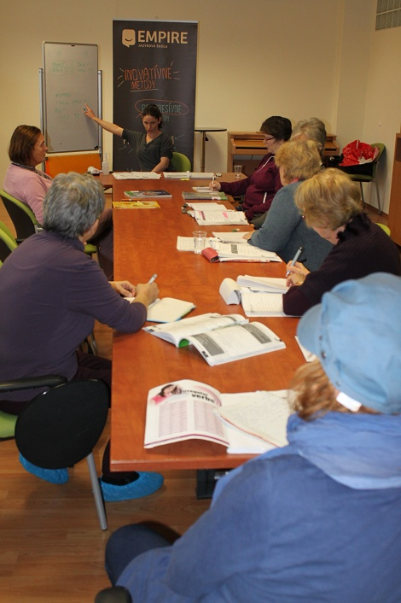
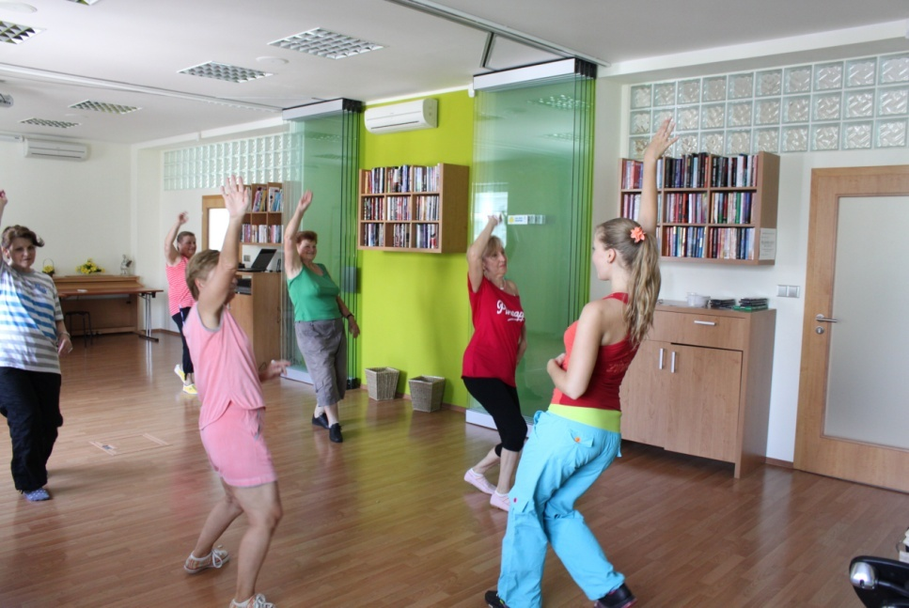
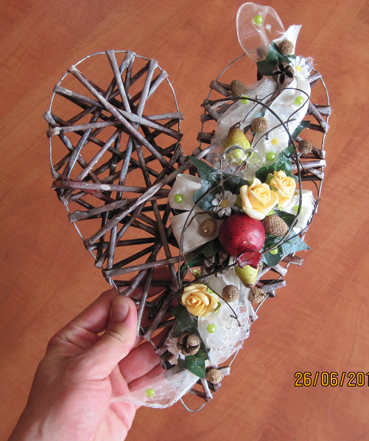

Slide 16
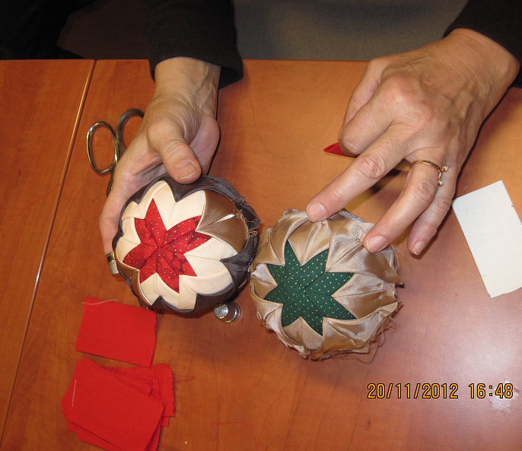
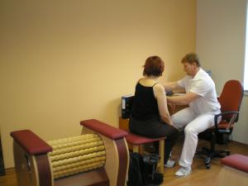
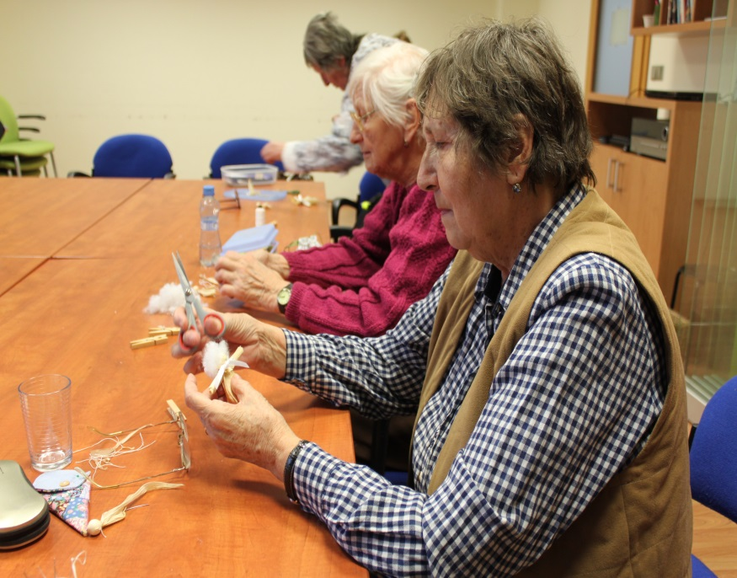
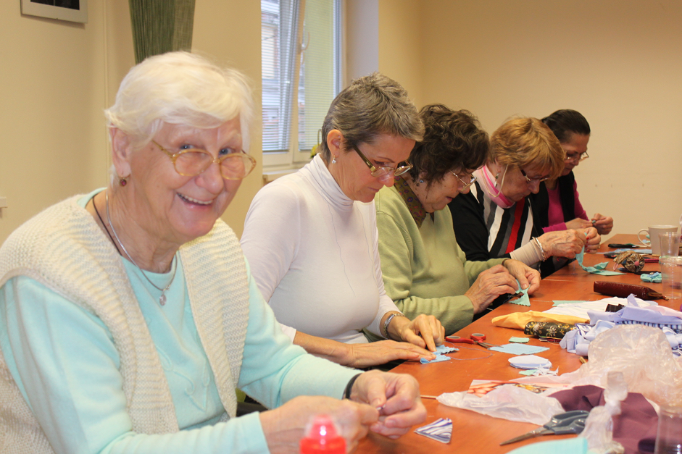
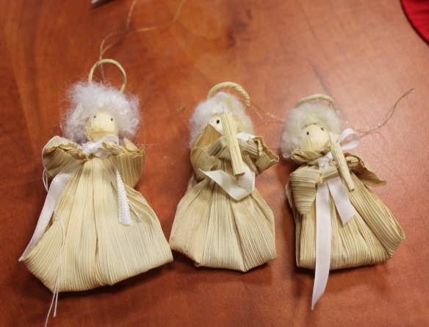
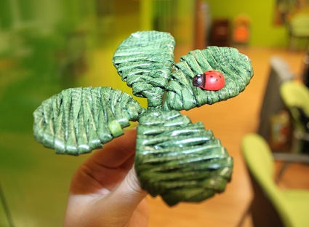
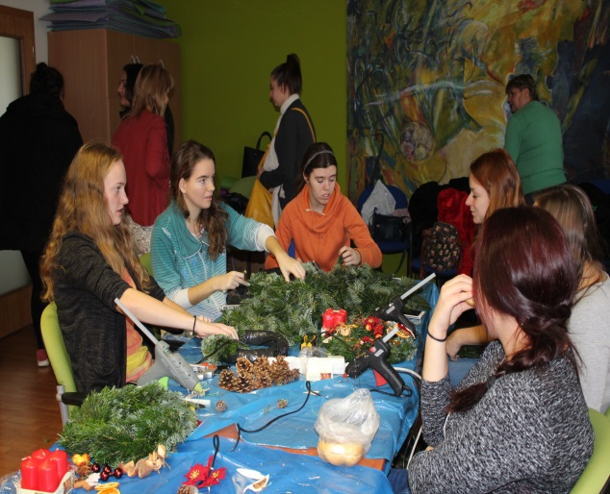
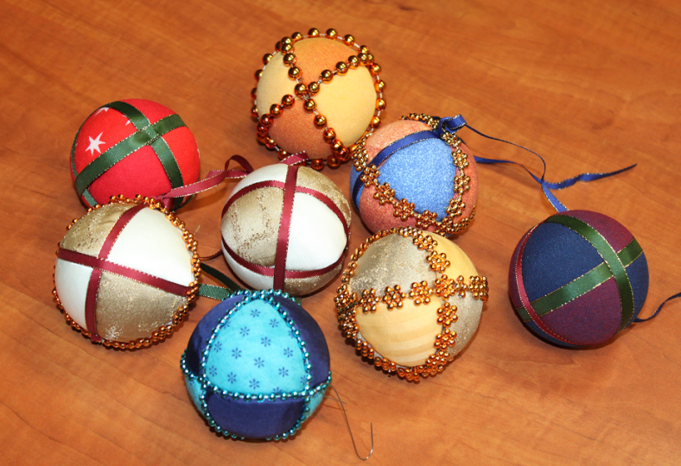
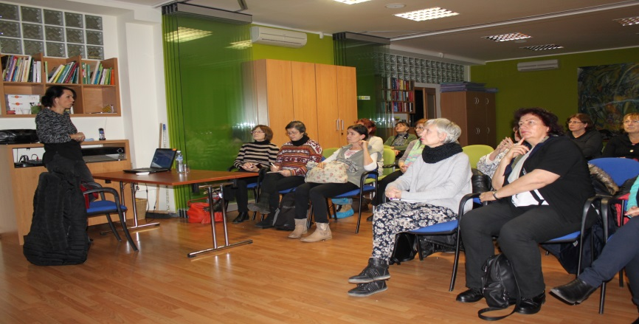

Slide 17
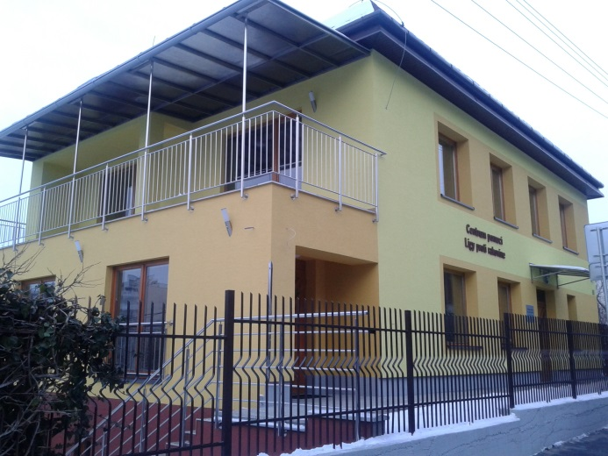
Centrum pomoci LPR v Košiciach
7. mája 2009 sme otvorili Centrum pomoci v Košiciach na Paulínyho ul. 63, v časti Železníky.
Išlo už v poradí o druhé z troch Centier pomoci na Slovensku, určené pre onkologických pacientov a ich blízkych.
V roku 2012 prešlo CP rozsiahlou rekonštrukciou a program pre všetkých onkologických pacientov z Košíc a okolia následne začal koncom apríla 2013.

Slide 18
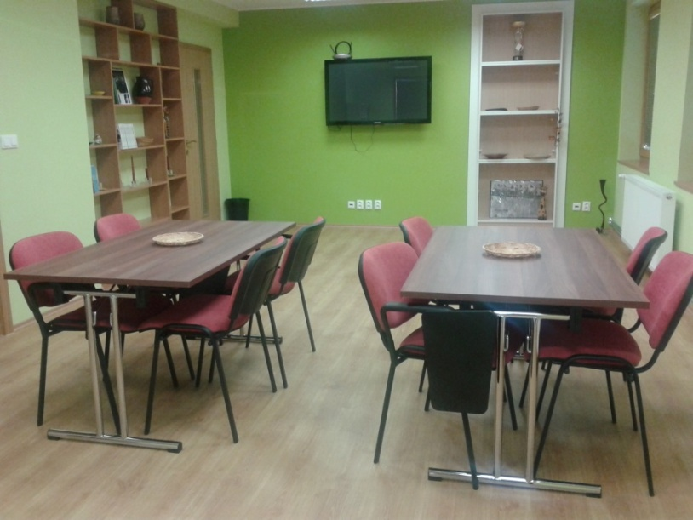
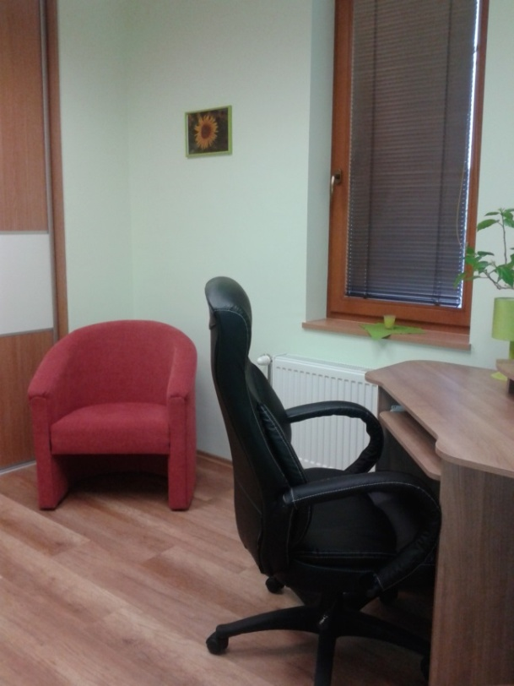
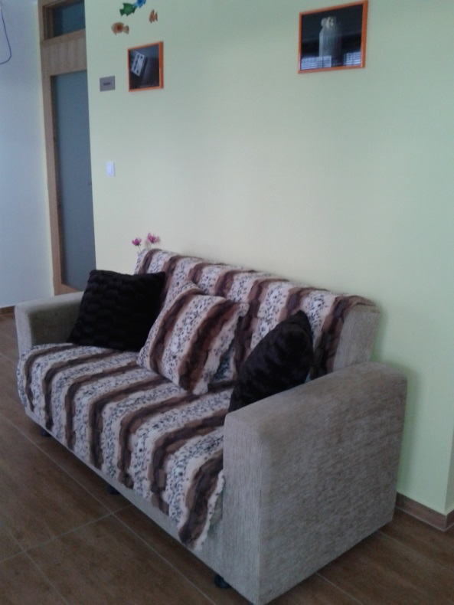
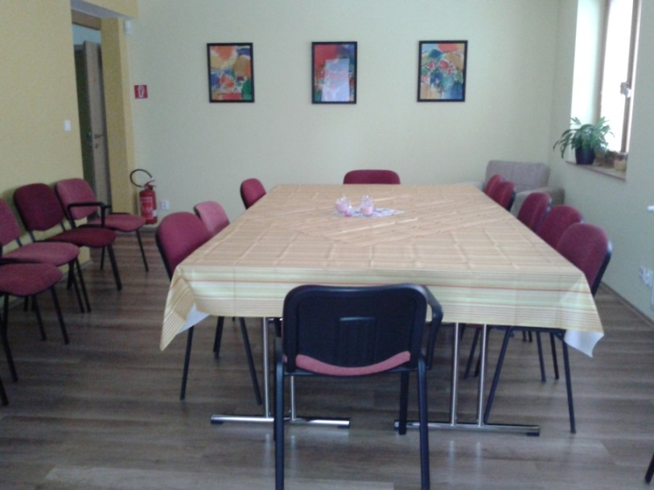

Slide 19
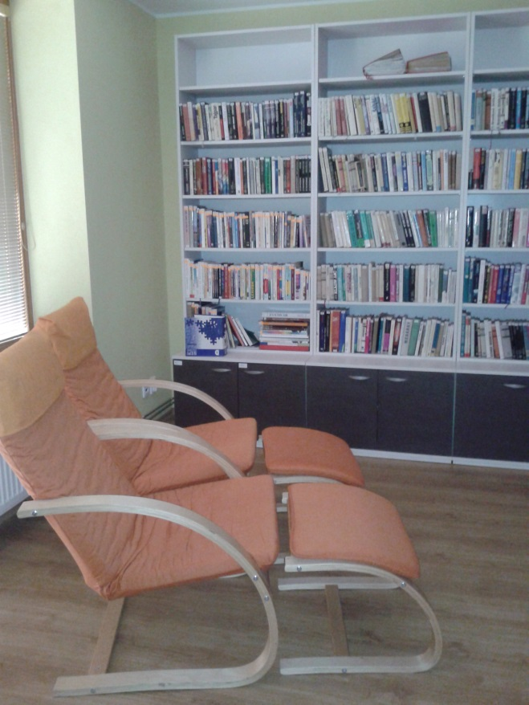
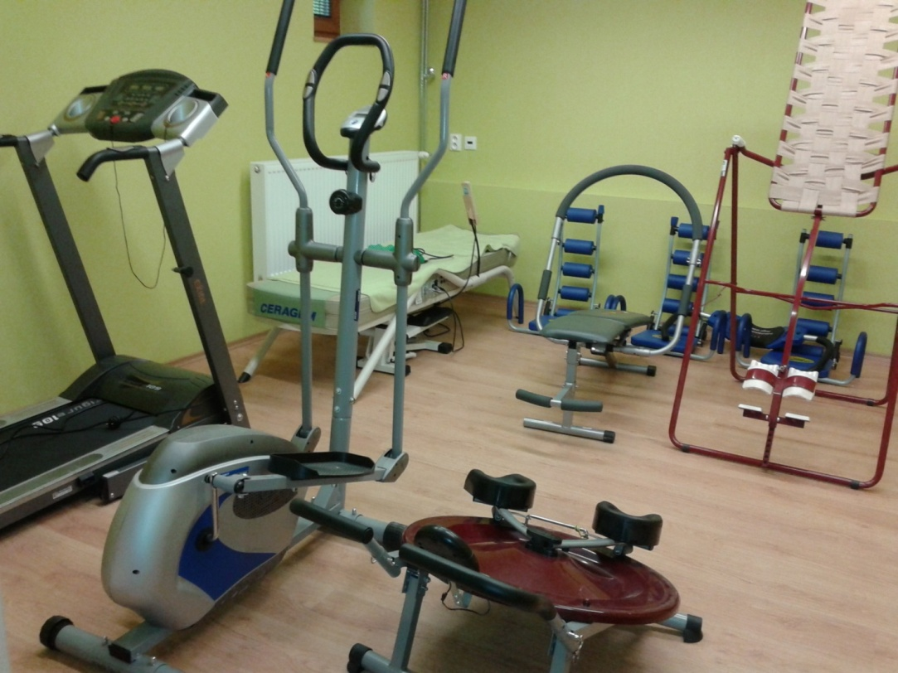
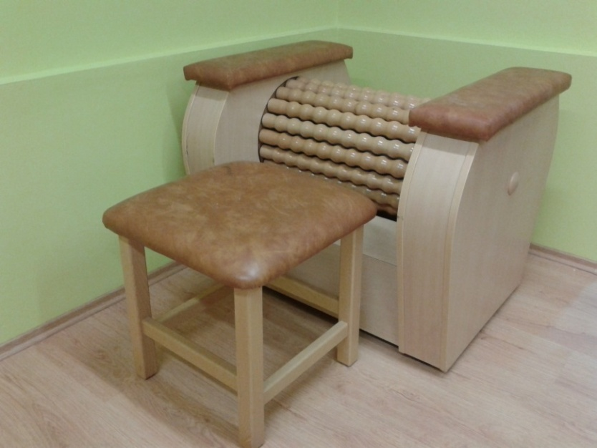

Slide 20
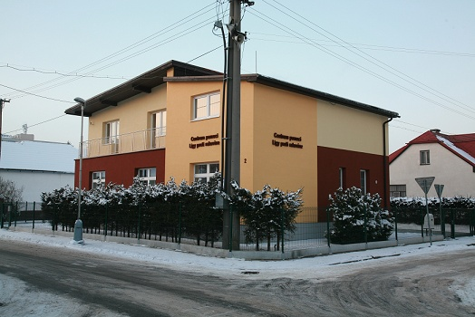
Centrum pomoci LPR v Martine Martin
16.júla 2010 sme oficiálne otvorili ďalšie, v poradí už tretie Centrum pomoci - tento krát na strednom Slovensku, v Martine.
Podobne ako Centrá pomoci v Bratislave a Košiciach, i toto centrum ponúka bezplatné služby pre onkologických pacientov, ich blízkych i verejnosť.

Slide 21
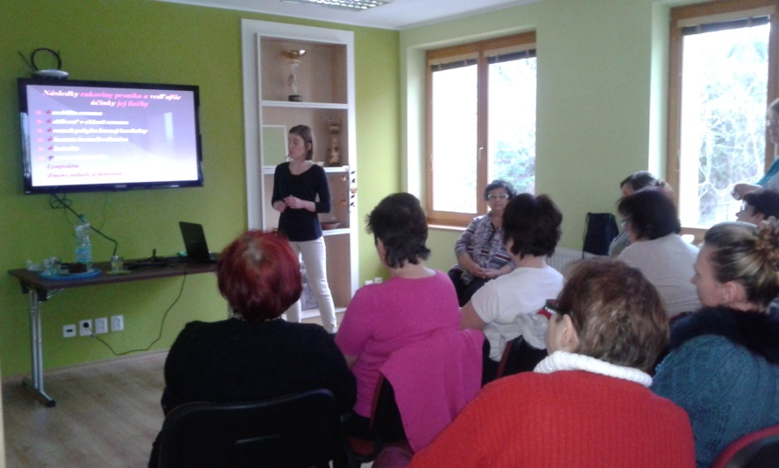
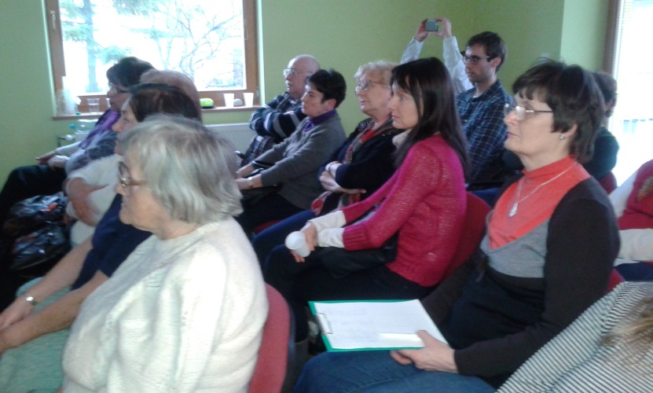
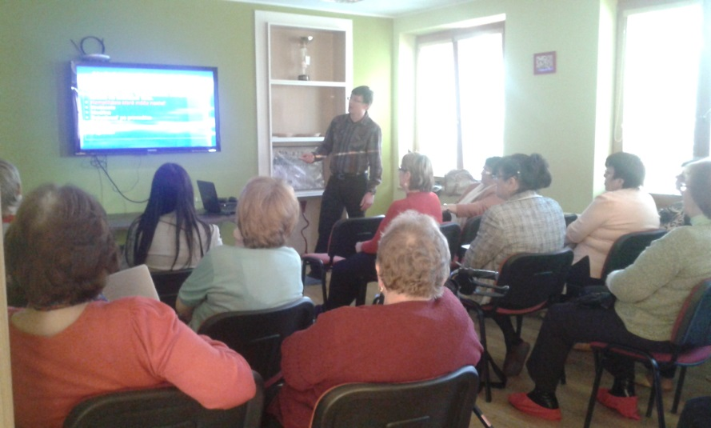
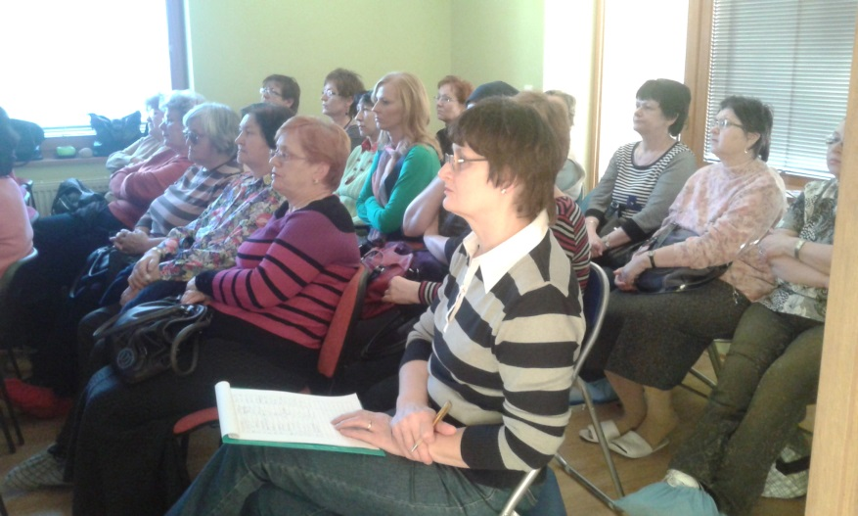
Odborné prednášky

Slide 22
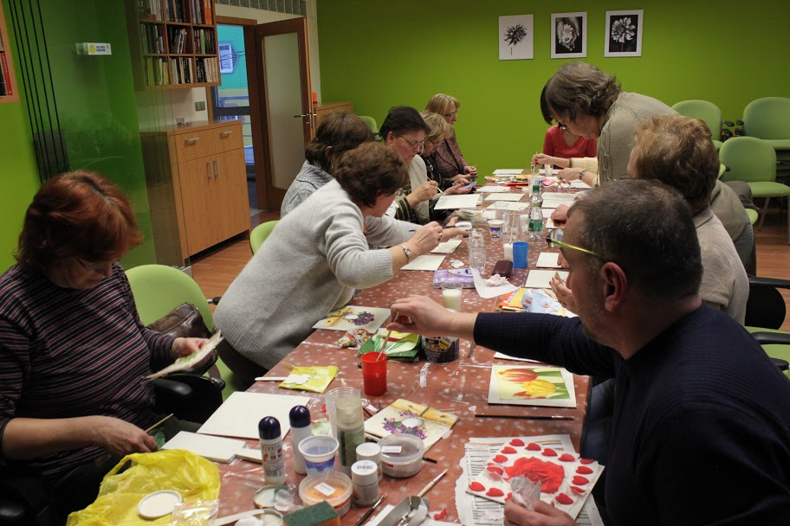
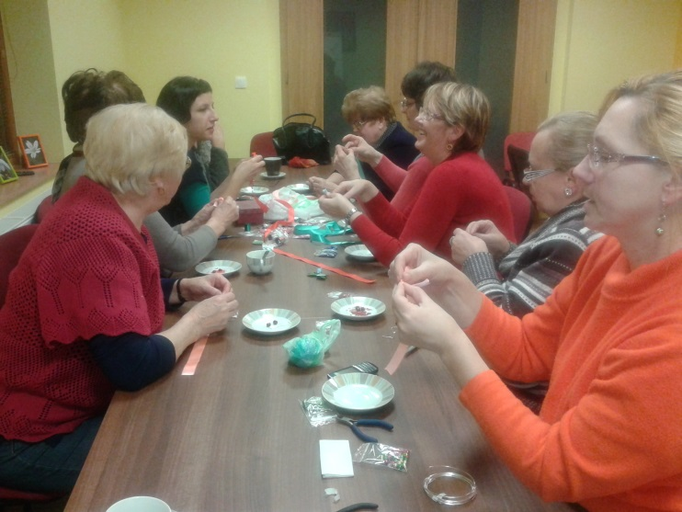
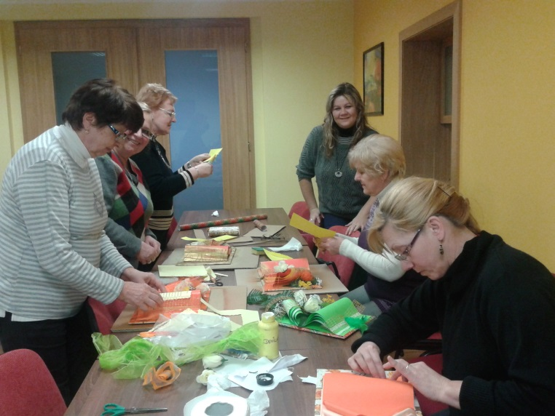
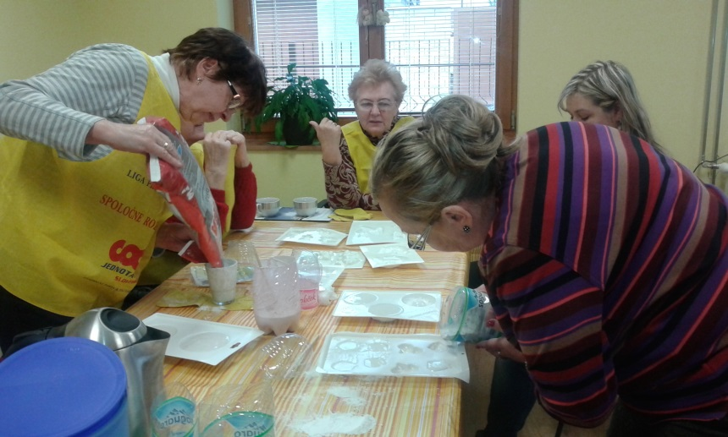
Kreatívne kurzy – ukážky prác

Slide 23
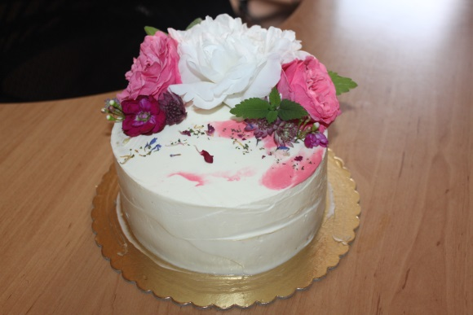
Kreatívne kurzy – ukážky prác

Slide 24
Kreatívne kurzy – ukážky prác

Slide 25
MAGAZÍN LIGY PROTI RAKOVINE
LA SPERANZA

Slide 26
LA SPERANZA
Nádej - názov, ktorý si zvolili sami pacienti, najlepšie vyjadruje zmysel tohto časopisu
Magazín je bezplatne k dispozícii v tlačenej forme v Centrách pomoci, alebo v elektronickej podobe na www.lpr.sk.
Magazín La Speranza má za cieľ byť užitočným spoločníkom nielen pre pacientov, ale aj pre širokú verejnosť a prinášať čitateľom odborné informácie v oblasti onkologických ochorení a prevencie, rady, odporúčania a povzbudenia, informovať o činnosti a aktivitách LPR.
Magazín môže byť sprievodcom na dlhej ceste plnej prekážok nielen tým, ktorých choroba postihla, ale i tým, ktorí by sa o problémoch s ňou spojených chceli niečo viac dozvedieť.

Slide 28
PROJEKTY PODPORENÉ
LIGOU PROTI RAKOVINE

Slide 29
Onkoporadňa a Sieť psychológov
Onkoporadňa
Telefonické a mailové poradenstvo s odborníkmi na tému otázok súvisiacich s onkologickým ochorením alebo v oblasti prevencie
Určené pre pacientov, ich blízkych a širokú verejnosť
Odborníci z rôznych oblastí (lekári – onkológovia, výživoví poradcovia, sociálno-právni poradcovia, psychológovia, preventívne poradenstvo...) sú pre pacientov k dispozícii každý deň na tel. čísle 0800 11 88 11 alebo mailom na poradna@lpr.sk
Sieť psychológov
Psychologické poradenstvo pre pacientov a ich blízkych v rámci celého Slovenska (20 psychológov)
Psychológovia sú k dispozícii priamo na oddeleniach nemocníc alebo po dohode aj ambulantne
Služby sú pre pacientov a ich blízkych bezplatné, hradené LPR
Kontakty na psychológov sú zverejnené na stránke www.lpr.sk

Slide 30
Relaxačné týždňovky
pre onkologických pacientov
Jeden z projektov Ligy proti rakovine, ktorý je realizovaný v rámci psychosociálnej pomoci pacientom, hradený z výnosu Dňa narcisov, asignácie 2% dane z príjmu i z darov FO a PO osôb.
Ich cieľom je pomôcť onkologickým pacientom po liečbe načerpať nové sily a poskytnúť plnohodnotnú podporu pri návrate do „bežného“ života.
Pobyt je určený pre pacientov z celého Slovenska a je bezplatný. Možnosť zúčastniť sa má každoročne približne 400 pacientov.

Slide 31
Rodinná týždňovka
Je to najnovší projekt Ligy proti rakovine, pričom v lete 2017 sme zrealizovali jeho druhý ročník.
Je určený pre rodiny s deťmi, kde jeden s rodičov je onkologický pacient. Pobytu sa zúčastňujú celé rodiny, v roku 2017 ich bolo celkovo 33.
Jeho cieľom je nasmerovať rodinky, ako môžu spoločne jednoduchšie zvládať náročné v obdobie v ich živote, spojené s ochorením.
Počas pobytu je pre účastníkov pripravený bohatý program – pohybové aktivity, kreatívne dielne, spoločné výlety do okolia, poradenstvo so psychológom, spoločné hry, a pod.

Slide 32
Ubytovacie zariadenia pre rodičov detských onkologických pacientov
V súčasnosti na Slovensku fungujú ubytovacie zariadenia – „náhradné domovy" v Bratislave, v Košiciach, v Banskej Bystrici – finančná podpora na zriadenie možností ubytovania.
Na rozdiel od nemocničných priestorov onkologického oddelenia, kde rodičia často spia na matracoch uložených na zemi, ponúka tento „Domov“ pohodlné a moderne zariadené bytové jednotky. Vďaka tejto možnosti môžu rodičia tráviť každý deň so svojím chorým dieťaťom a pomáhať mu tak prekonávať ťažké momenty hospitalizácie a zvládnuť náročnú liečbu.
„Domov“ sa vzhľadom a vybavením takmer ničím nelíši od toho nášho, ibaže jeho obyvatelia denne riešia iné, ako bežné problémy. Čelia spoločne rakovine.

Slide 33
Ďakujeme za pozornosť!
LIGA PROTI RAKOVINE SR
Brestová 6
821 02 BRATISLAVA
lpr@lpr.sk
www.lpr.sk
02/5292 1735

